Slide 1


Slide 2


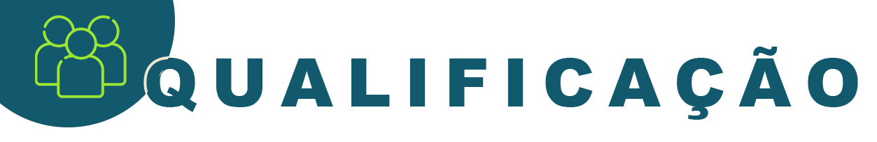


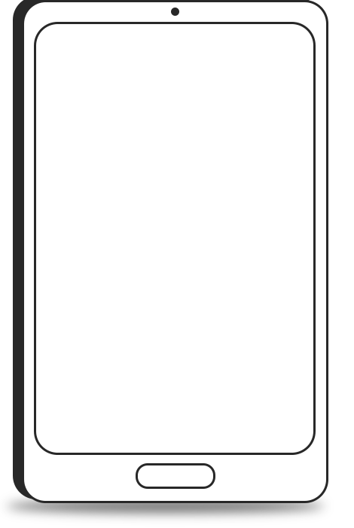




EQUIPES
MUNDIAIS
EQUIPE
TAB
CONSULTORES
SUPERVISORES
Seja um Novo Supervisor de
1º de agosto de 2022*
*Data de qualificação
no sistema da Herbalife Brasil
Alcance
o mínimo de
1.000 PVs*
em julho
Alcance
o mínimo de
1.500 PVs*
em julho
Alcance
o mínimo de
2.500 TVs*
em julho
Para qualificar, é necessário ter mínimo de 50% do volume de qualificação colocado no Brasil
* Pontos de Volume Total = PPV + DLV + Volume de seus Clientes Premium

Slide 3





+ ACESSO AO
DESCUBRA COMO VIRALIZAR SEUS CONTEÚDOS
E ATINGIR MAIS PESSOAS POR MEIO DAS REDES SOCAIS
FLAVIO MUNIZ
Nesta aula, você vai aprender:
- Dicas essenciais para criar sua autoridade digital
- Como criar posts e legendas mais atrativas
- Formatos que viralizam nas redes sociais
- Gatilhos mentais e chamadas para ação que convertem
- Transformar o seu conteúdo digital
em resultados no negócio
Considerado um dos Melhores
Profissionais de Marketing Digital
do Brasil segundo o Google.
Especialista em Marketing Digital referência na primeira página do Google há mais de uma década. Gestor da Agência de SEO Espalhando por mais de 12 anos.
Criador de conteúdo no Instagram,
TikTok e possui mais de 250 mil inscritos
em seu canal no YouTube.

